Slide 1

AU TAU TATALO
Lesona 6 mo Me 9, 2026

Slide 2

“'Ou te alofa, auā ua faafofoga mai Ieova i lo‘u leo ma a‘u aioi. Auā na liliu mai ona fofoga ia te au, o lea ou te valaau ai ia te ia i lo‘u olaga” (Salamo 116:1, 2, SOV)

Slide 3


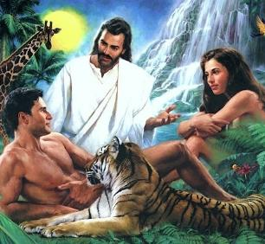
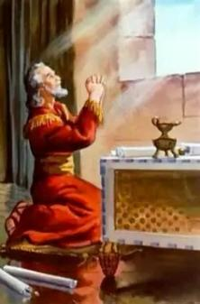
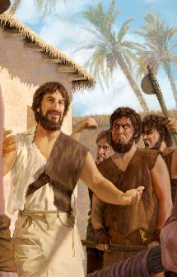
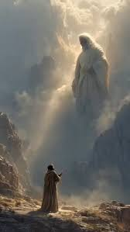



O meaola uma, e aofia ai ma tagata soifua, na foafoaina e le Atua ma le tomai e fesootaʻi ai le tasi ma le isi, ma faapea foi ma Ia.
E fa’anoanoa, ona ua le toe mafai e tagata ona fesoota’i tu’usa’o ma le Atua ina ua agasala Atamu ma Eva.
Ae na tuua e le Atua se meaalofa mo i tatou. O se “telefoni” e mafai ai ona tatou faaauau pea ona fesootai ma Ia: o le tatalo.
O Tanielu, Enoka, ma Mose o ni faataitaiga ia e mafai ona tatou faaaogaina ai lenei meaalofa mamana.
Tanielu:
Tatalo i taimi o lamatiaga
Tatalo i le tulaga sa'o
Enoka:
O se olaga tatalo
Moses:
Talanoa i le Atua
Tatalo mo isi

Slide 4

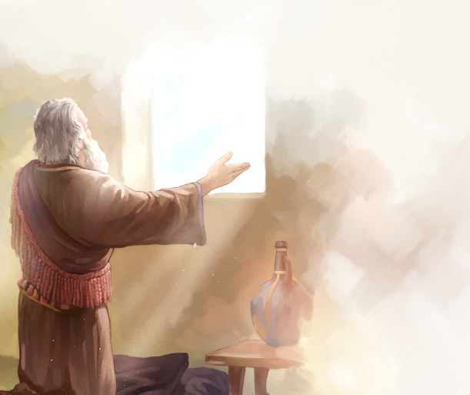
Tanielu

Slide 5


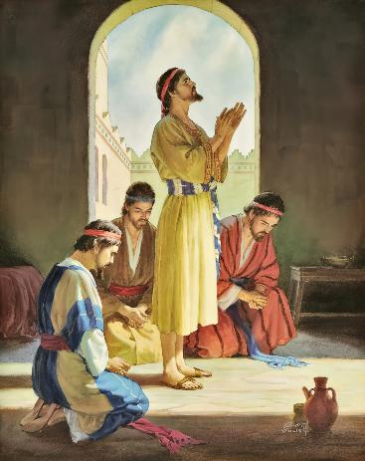
















TATALO I TAIMI O LAMATIAGA
“Ona ou faasaga lea i le Alii le Atua e saili i le tatalo, ma le faatoga , ma le anapogi, ma le ie talatala, ma le lefulefu.” (Daniel 9:3)
Ona o lona faatuatua i le Atua, na maua ai e Tanielu le atamai, le tomai e faamatala ai miti, ma le poto (Tani. 1:8, 17, 20). Ina ua lamatia lona ola ma ola o ana uo, sa ia liliu atu i le Atua i le tatalo (Tani. 2:17-23).
A maeʻa se olaga tatalo, o a uiga na maua e Tanielu (Tanielu 6:3-5)?
PULE LELEI
FAAMAONI
PULUNAUNAU
E LE MAFAI
ONA MU
TALITONUINA
FAAMAMALUINA
FAATUATUA MA TUMAU
AUNOA MANI
MASANI LEAGA

Slide 6

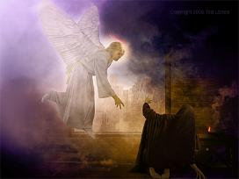
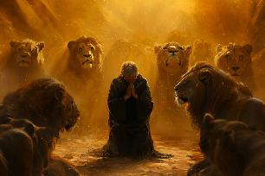
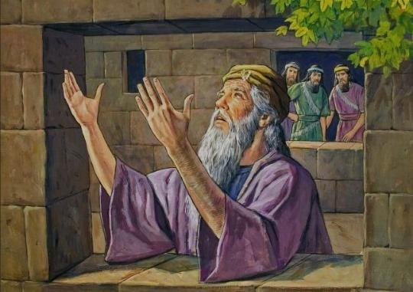
TATALO I TAIMI O LAMATIAGA
“Ona ou faasaga lea i le Alii le Atua e saili i le tatalo, ma le faatoga, ma le anapogi, ma le ie talatala, ma le lefulefu.” (Tanielu 9:3)
Sa faafofoga le lagi i le tatalo a Tanielu (Tanielu 9:20-23; 10:12). Na o le motusia o lea mafutaga e mafai ai e ona fili ona faatiga ia te ia (Tanielu 6:5-7).
I le feagai ai ma lenei faamata’u fou o le oti, sa tumau pea Tanielu i lana masani o le tatalo (Tan 6:10):
Sa tumau pea o ia, ma tatalo faatolu i le aso
Sa mafai ona iloaina, ma tatala lona faamalama agai atu i Ierusalema
Sa i ai ana masaniga faapitoa; sa tatalo o ia i ona tulivae
Sa taulaʻi i le faafetai ma le faatoga

Slide 7

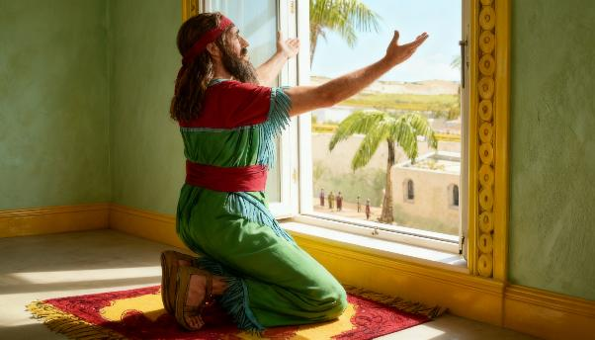


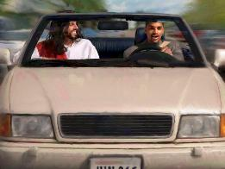
TATALO MA LE FAAALOALO E TATAU AI
“'Ua iloa e Tanielu ua tusia le tusi, ona alu atu ai lea o ia i lona fale, ua avanoa faamalama o lona potu e faasaga i Ierusalema, ua ta‘i foi faatolu i aso ona tootuli o ia i ona tulivae, ma tatalo, ma faafetai i luma o lona Atua, faapei ona masani ai o ia.” (Tanielu 6:10)
A tatou tatalo, tatou te talanoa atu i le Atua e pei o loo tatou talanoa atu i se uo. Ae peitaʻi, e lē pei le Atua o i tatou. O Ia o le Tupu o le Atulaulau.
O le mafuaʻaga lea, o le masani a Tanielu o le tootuli i Ona luma e tatalo, e faʻailoa atu o Ia o lona Pule Silisili Ese.
Talu ai e mafai ona tatou tatalo i le Atua i soʻo se tulaga ma i soʻo se taimi, e lē o taimi uma e mafai ai pe manaʻomia foʻi ona faia faapea i lenei auala.
O le moiini o o tatou mata e mafai ai ona tatou taulaʻi atili i le tatalo, ae i nisi tulaga e le mafai (savali, ave taavale, ma isi mea faapena)
O le mea tāua, o a tatou tatalo ia faia ma le faaaloalo e tatau i le Atua.

Slide 8

TATALO MA LE FAAALOALO E TATAU AI
'Ua iloa e Tanielu ua tusia le tusi, ona alu atu ai lea o ia i lona fale, ua avanoa faamalama o lona potu e faasaga i Ierusalema, ua ta‘i foi faatolu i aso ona tootuli o ia i ona tulivae, ma tatalo, ma faafetai i luma o lona Atua, faapei ona masani ai o ea.” (Tanielu 6:10)
Tatou te maua i le Tusi Paia faʻataʻitaʻiga o tagata na tatalo i auala eseese, e tusa ai ma o latou tulaga faʻapitoa.
Sa tatalo Iosefatu a o tu i luma o le nuu (2 No. 20:5)
Sa nofo Tavita i luma o le Atua e faafetai (2 Sam 7:18)
Sa tootuli Solomona ma tatalo, ma sisii ona lima (1 Tu 8:54)
Sa punonou le nuu i le eleele e tatalo (Neemia 8:6)
Tatalo faapaū Tavita i luga o le moega (1 Tupu 1:47)
Sa tu Neemia ma tatalo filemu i luma o le tupu
(Neemia 2:1-4)
Po o le ā lava le tulaga tatou tatalo ai, ua uunaia i tatou e le Tusi Paia ia tatalo e le aunoa (1 Tesa. 5:17), ia finafinau (Kolose 4:2) ma ia faifai pea (Roma 12:12).

Slide 9

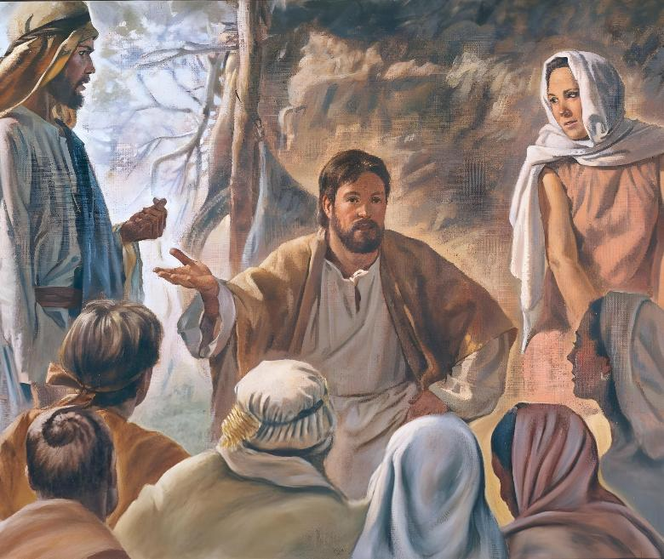
ENOKA

Slide 10

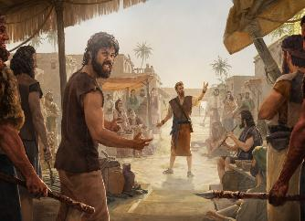
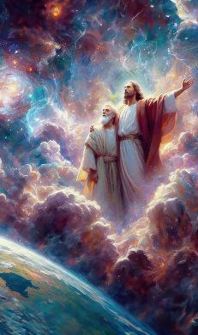
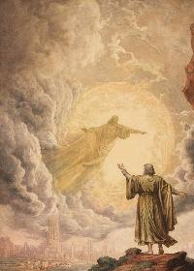
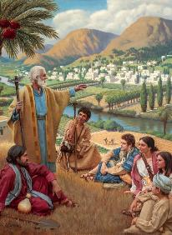

O SE OLAGA TATALO
“'Na la feooai foi o Enoka ma le Atua; ua le iloa foi e ia, auā na avea o ia e le Atua.” (Kenese 5:24)
Sa soifua Enoka i taimi faigata, taimi na tetele ai le amioleaga o tagata a o lei oo i le lolo. Ina ua fanau lona atalii, sa faalauteleina lona malamalama i le Atua, ma sa faamalosia ai lana mafutaga ma Ia (Ken 5:21-24).
O le tatalo o se vaega tāua i lea mafutaga. O le tele o le malosi ma le pisi o lana galuega, o le tele foʻi lea o le faifai pea ma le naunautai o ana tatalo. O nisi taimi, e alu ese ai o ia i nofoaga tuufua ina ia atili ai ona mafuta ma le Atua. Peitaʻi, e masani ona ia toe foʻi atu i tagata e faʻasoa atu lona malamalama i le Atua iā i latou.
E faafofoga mai le Atua ia i tatou i le vāvāō ma le pisapisaō o le olaga i aso faisoo. E leai se nofoaga i le Lalolagi e lē mafai ona Ia silasila ma faʻafofoga mai ai ia i tatou. E mafai ona faʻaalia a tatou tatalo i upu (e fesoasoani ia taulaʻi atu), e mafai foʻi ona faia i le filemu (e fesoasoani e faʻaali o tatou manatu). O le taua, ia aua lava neʻi taofia le fesootaʻi ma le Atua i le tatalo.

Slide 11

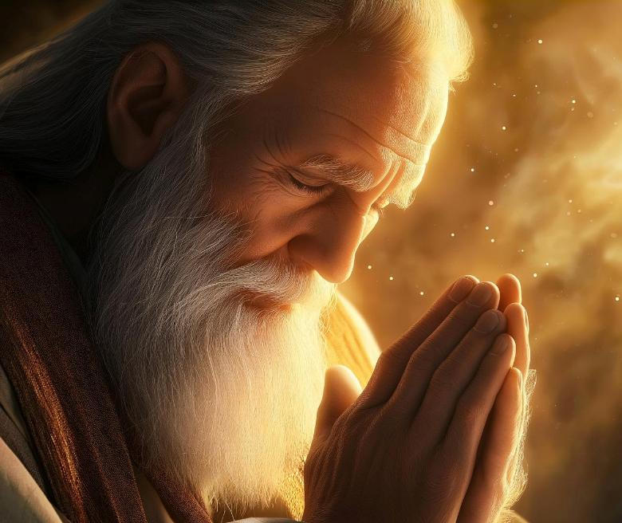
MOSE

Slide 12


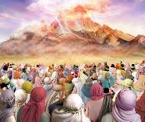
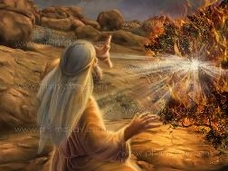
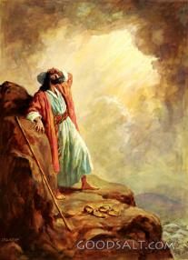

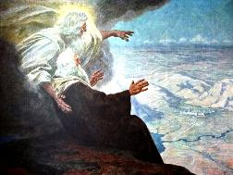
TALANOA MA LE ATUA
“'Ua le toe tu mai se perofeta ia Isaraelu e pei o Mose, sa la fesagai ma Ieova;” (Teuterenome 34:10)
Ina ua faalogoina le siufofoga o le Atua o fetalai mai Sinai, sa ole atu le nuu ia aua ne’i toe fetalai sa’o mai o Ia ia i latou, auā sa fefefe ne’i oti ona o Lona siufofoga (Eso. 20:18-19).
E le’i fa’apea le tulaga o Mose, o lē sa talanoa fa’afesaga’i ma le Atua (Teu. 34:10). Mo le 40 tausaga (mai le la’au mu se’ia o’o i lona maliu), sa faia e Mose ma le Atua ni talanoaga fa’aletino masani (Eso. 33:9-11).
O loo faamaumauina i le Tusi Paia ni vaitaimi e fasefulu aso na tuuina atu ai e le Atua ia Mose ni faatonuga patino e uiga i le fausiaina o le fale fetafai ma faailoa atu ai tulafono eseese ia te ia. I le taimi o nei talanoaga, sa fautua atu ai foi Mose mo le nuu.
Tatou te lē maua le avanoa e talanoa faafesagai ai ma le Atua, ae o le tatalo e faatumuina lena avanoa e ala i le faatagaina o i tatou e fesootai tuusaʻo ma Ia.

Slide 13



TALOSAGA MO ISI
“'Na toasa tele foi Ieova ia Arona, na fai a fano ai o ia, ona ou faatoga atu foi lea i lea aso mo Arona.” (Teuterenome 9:20)
O le tatalo fa'atoga o le tatalo lea tatou te tatalo ai mo isi tagata (Iakopo 5:16; Mataio 5:44; 1 Timoteo 2:1-4).
Sa tatalo Mose i le Atua mo isi i taimi eseese ma mo mafuaaga eseese:
MO TAGATA O LATOU AIGA
⁕ Ona o le agasala a Arona (Teut. 9:20)
⁕ Ona o le tomumu o Miriama (Nm. 12:10-13)
MO TAGATA
⁕ Ina ua fia feinu (Ex. 15:24-25)
⁕ Ina ua fia aai (Numera 11:11-13)
⁕ Ina ua latou agasala (Eso 32:30-32)
O lea na unaina Mose e tatalo mo isi?
O le mea lava lea e tasi e tatau ona uunaia ai i tatou: le alofa mo i latou o loo tatou tatalo ai.

Slide 14

“E tatau ona tatou tatalo i totonu o le li’o o le aiga, ma e sili i lo mea uma e le tatau ona tatou fa’atamala i le tatalo fa’alilolilo, auā o le ola lea o le agaga. E le mafai ona olaola le agaga pe a fa’atamala i le tatalo. E le lava na’o le tatalo fa’aleaiga po’o le tatalo fa’alaua’itele. I le na’o oe, ia tatala atu le agaga i luma o le silafaga a le Atua. Ia na’o le Atua e fa’afofoga i le tatalo i le mea lilo. E leai se taliga faitala e faalogo le avega o ia talosaga. I le tatalo fa’alilolilo e sa’oloto ai le agaga mai faatosinaga o lo’o siomia ai, e sa’oloto mai lagona oso. I le filemu, ma le naunauta’i, o le a aapa atu i le Atua. O le a suamalie ma tumau le faatosinaga e sau mai iate Ia o lē e silasila i le mea lilo, o lē e tatala lona taliga e fa’alogo i le tatalo e sau mai le loto.”
EGW (Laasaga ia Keriso, p. 98)

